Slide 1
순환신경망

Slide 2
sequential data
같은 요소가 순서지어 반복해서 나타나는 데이터
소리
자연어
동영상

Slide 3
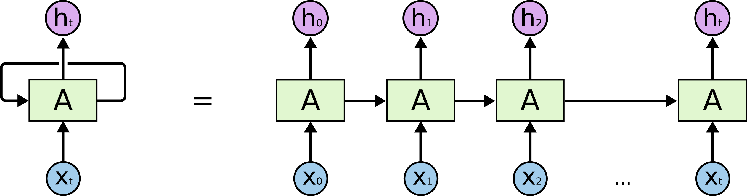
순환신경망
Recurrent Neural Network

Slide 4
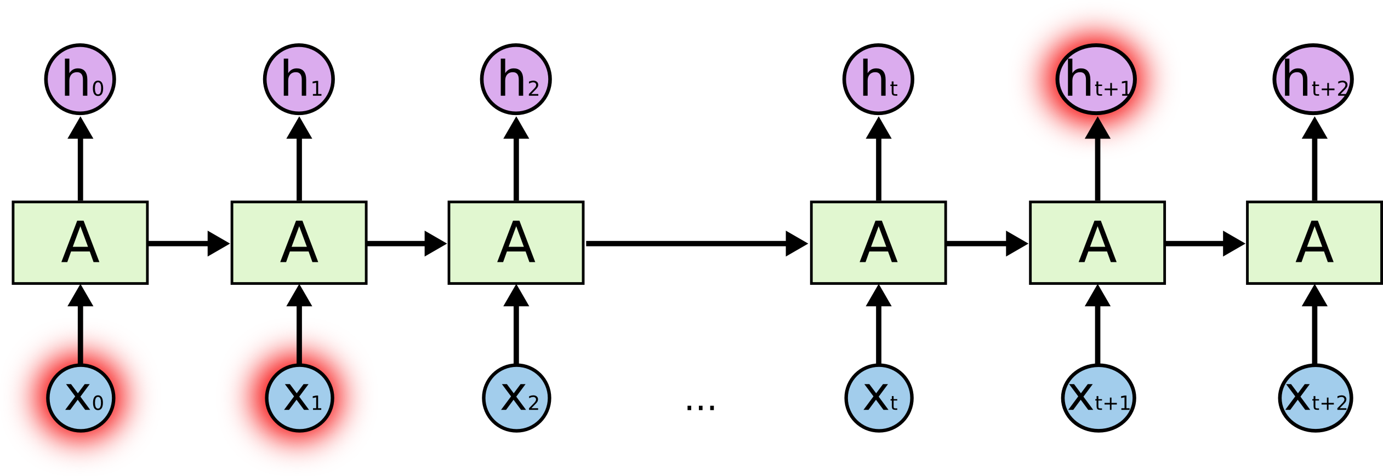
사라지는 경사
vanishing gradient

Slide 5
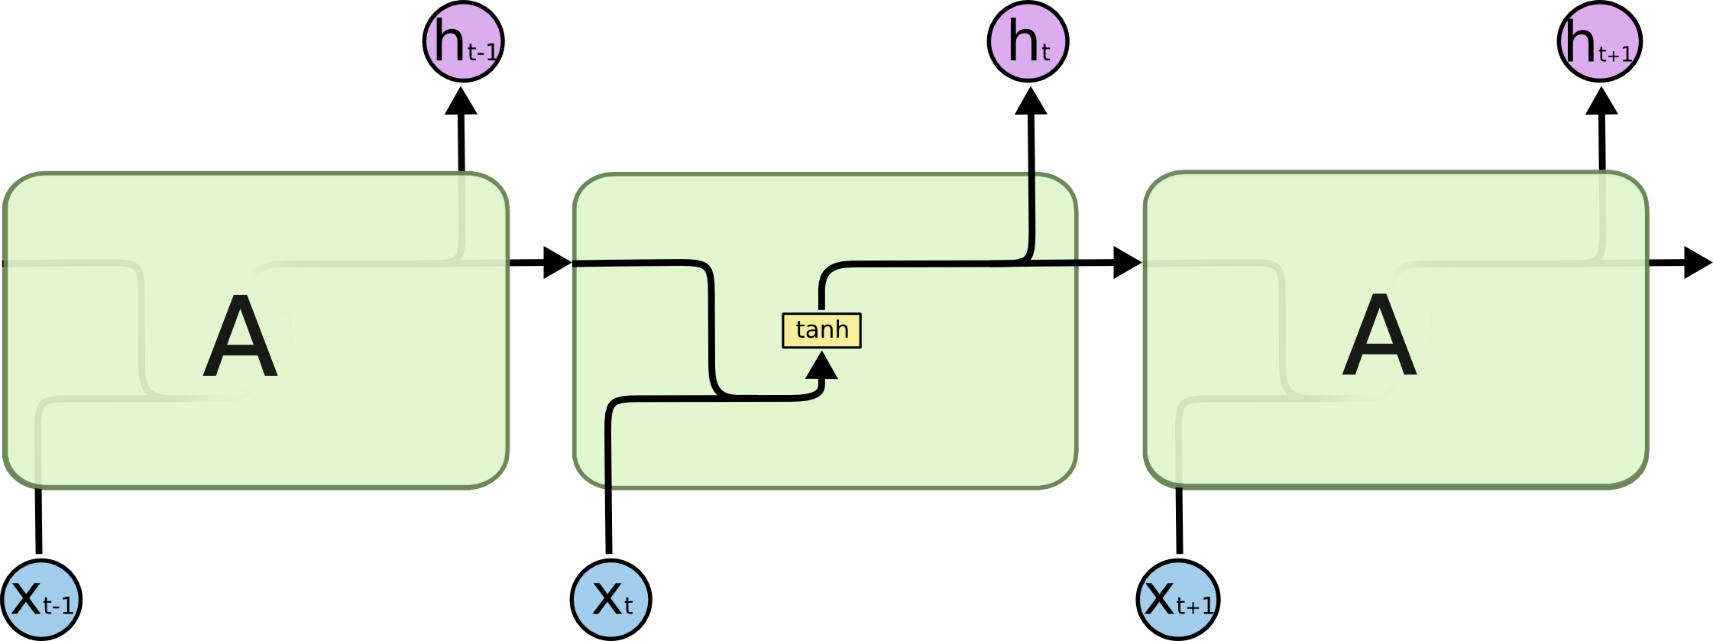
단순 순환신경망

Slide 6

Long Short-Term Memory

Slide 7
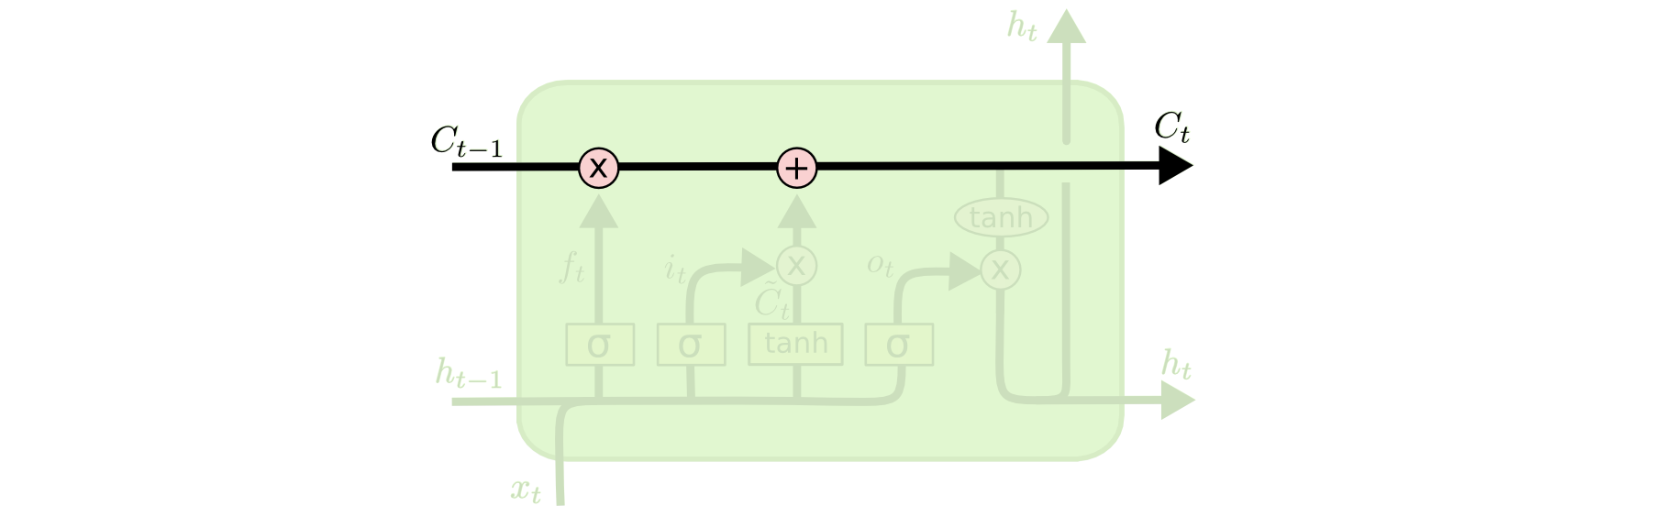
LSTM의 핵심 아이디어

Slide 8
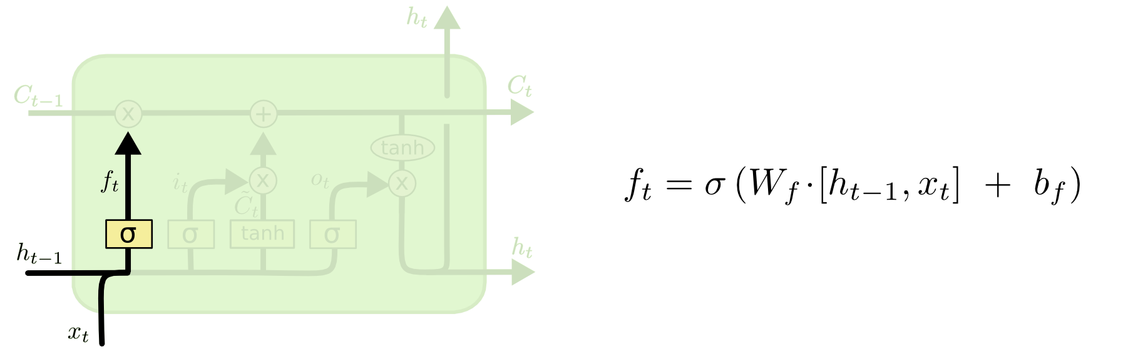
Forget gate
sigmoid
사용 정보를 뒤로 넘길지 여부를 결정

Slide 9
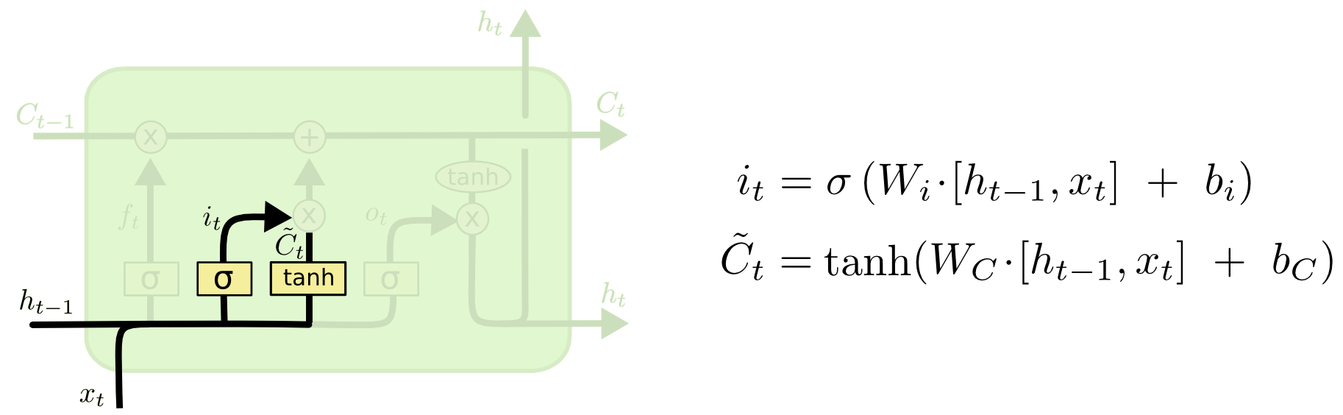
Input gate
새로 들어온 정보를 기존 정보와 합칠지 여부 결정

Slide 10
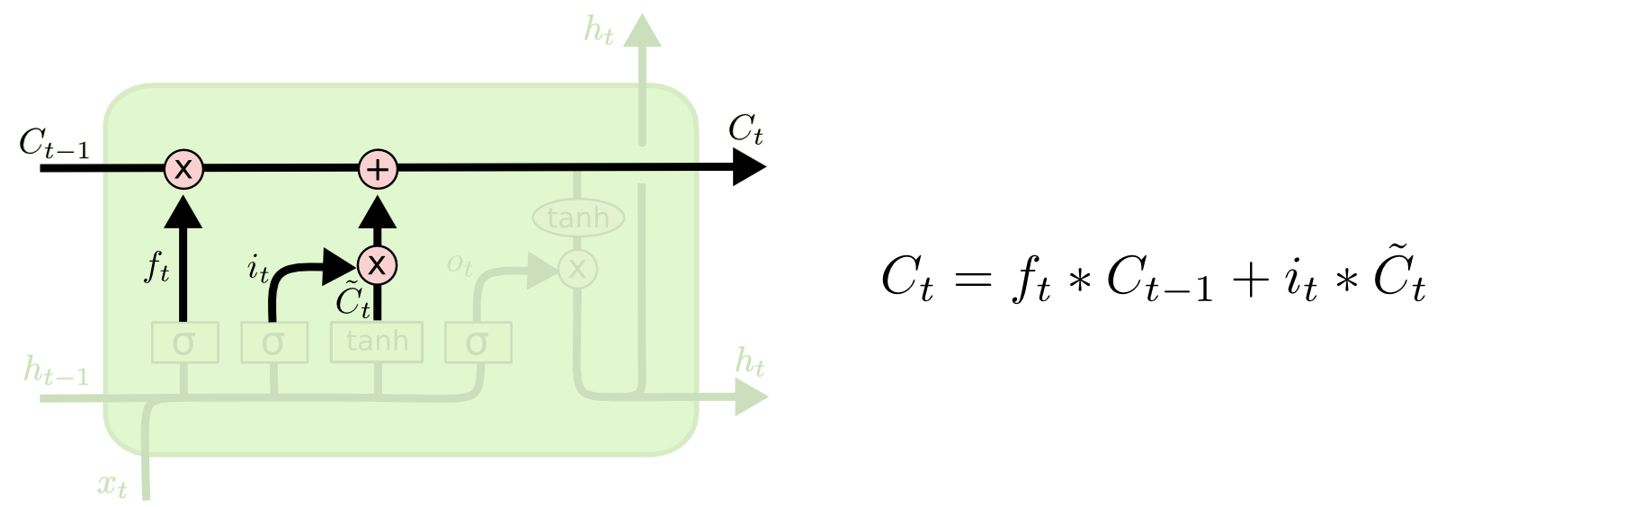
Forget + Input
어떤 정보를 유지하고 어떤 정보를 지울지 결정

Slide 11
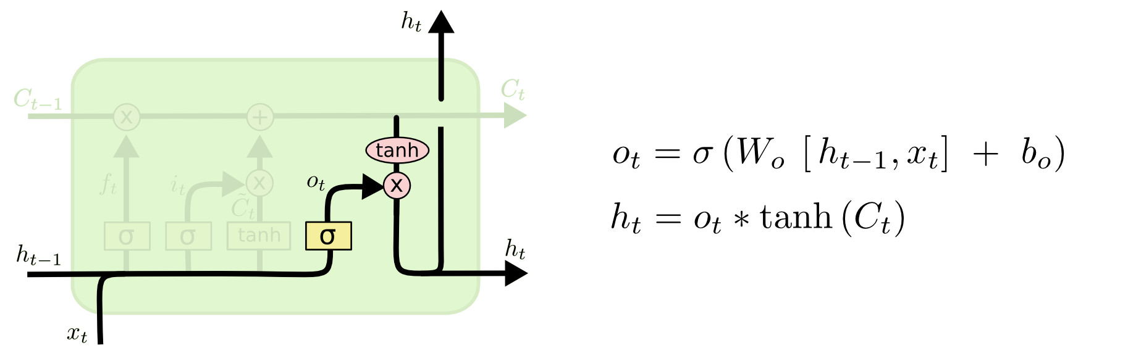
Output gate

Slide 12
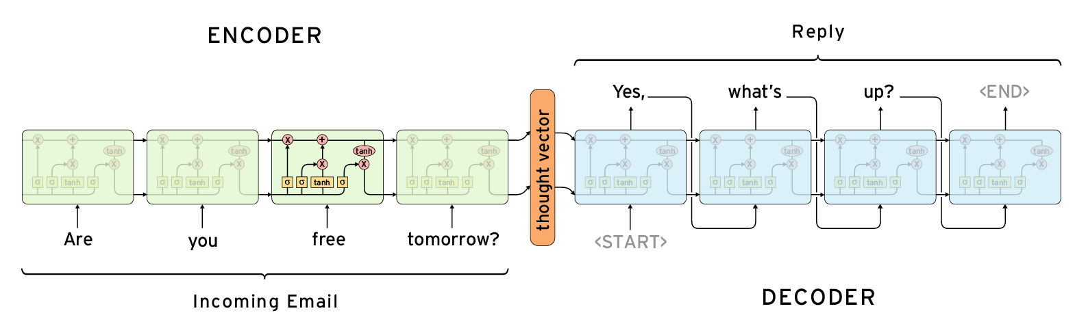
Sequence to Sequence

